Slide 1
光伏 · 储能 · 充电
园区能源运营演示
2026 年 6 月仿真场景
连续整月回放、在线工程修复、可追溯程序记录
https://jinyh.github.io/energy-campus/
北京时间 UTC+08:00 · SimBench 德国历史曲线 · RSI 优势待验证
2026年6月仿真 · v3.2 · 公开基准验证
01
Notes:
证据字段：monthly summary / source mapping
results/v32/jobs/310912a4ad924de6-summary.json SHA256 7274d16c5508057ac956a9056930a3b4b4e9fab4f664c1c707be827a50ca8ac1
results/v32/improvements/4de87f7924b021d8/result.json SHA256 3d7e1bfbabeb55fd41f0c0696eaaca947950262e877b83d133505920d06671f3
results/v32/opportunity/7a6aa4e97c225bc8/result.json SHA256 1af53221b4745a51325ccf8e66133f1253ae2db7cd50b9ea681c18658d39c008
validation/persistent-shift-2026-06/comparison.json SHA256 d0355b0a660d75381dff7411a389b5181e8db3cfeabf30041909fd2981934048
validation/persistent-shift-2026-06/acceptance.json SHA256 15705a3d9d58348b60a50a314c33c90e3e76f6416449d81d72aa157e10b8535a
SimBench https://simbench.de/en/download/datasets/ ODbL1.0 / DbCL1.0。德国原始2016曲线按连续时段映射到中国时区2026仿真场景，非中国园区实测。公开回放 https://jinyh.github.io/energy-campus/ 。月度示范与72小时RSI研究分别记账。

Slide 2
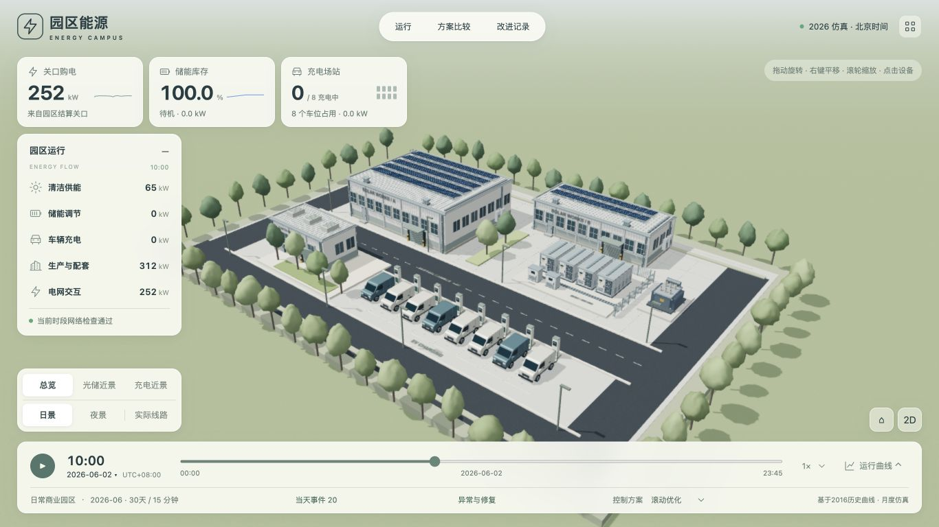
在线演示
场景主导的运行回放
日期与方案共用播放时钟；日景、夜景、设备近景与线路图
2026年6月仿真 · v3.2 · 公开基准验证
02
Notes:
当前界面截图：validation/facade-assets-2026-10-08/overview-clean-1366.jpg SHA256 7d5ccc29b1cc42dceec041c1cf8d405de4f2bc702e6090feddf3911781c93718。在线工程 F 月度核验已完成；原有真实成本与研究停止结论保持。视觉仍未达到参考站标准。SimBench 德国历史来源，非中国园区实测。

Slide 3
数据口径
月度场景与结算边界
项目 | 本次口径
月份与时间 | 2026 年 6 月；2,880 × 15 分钟；北京时间 UTC+08:00
数据来源 | SimBench 2016 年同月及此前连续历史；保留时间映射
设备 | 储能 100 kW / 400 kWh；8 个 22 kW 充电终端
连续状态 | 跨日保留 SOC 和车辆需求；初末库存均为 200 kWh
合同与成本 | 固定分时合同；购电费 − 上网收入 + 储能折损
计算账本 | 三基线 8,640 次 AC / 1,440 次 MILP；模型调用 0
在线版提供六月日常与持续偏移回放，本机版负责参数与导入
2026年6月仿真 · v3.2 · 公开基准验证
03
Notes:
证据字段：task.period / storage / ev / provenance / query_cost
results/v32/jobs/310912a4ad924de6-summary.json SHA256 7274d16c5508057ac956a9056930a3b4b4e9fab4f664c1c707be827a50ca8ac1
results/v32/improvements/4de87f7924b021d8/result.json SHA256 3d7e1bfbabeb55fd41f0c0696eaaca947950262e877b83d133505920d06671f3
results/v32/opportunity/7a6aa4e97c225bc8/result.json SHA256 1af53221b4745a51325ccf8e66133f1253ae2db7cd50b9ea681c18658d39c008
validation/persistent-shift-2026-06/comparison.json SHA256 d0355b0a660d75381dff7411a389b5181e8db3cfeabf30041909fd2981934048
validation/persistent-shift-2026-06/acceptance.json SHA256 15705a3d9d58348b60a50a314c33c90e3e76f6416449d81d72aa157e10b8535a
SimBench https://simbench.de/en/download/datasets/ ODbL1.0 / DbCL1.0。德国原始2016曲线按连续时段映射到中国时区2026仿真场景，非中国园区实测。公开回放 https://jinyh.github.io/energy-campus/ 。月度示范与72小时RSI研究分别记账。

Slide 4
整月优势比较
三种方案均合格，滚动优化节省 480.12 元
方案 | 运行成本 / 元 | 比规则节省 / 元 | 节省比例 | 安全与履约
规则调度 | 78,871.91 | — | — | 通过
滚动优化 | 78,391.79 | 480.12 | 0.609% | 通过
情景滚动优化 | 78,533.90 | 338.01 | 0.429% | 通过
滚动优化的费用分解
购电费差额 488.73 + 上网收入变化 -9.61
+ 折损差额 1.00 = 全月节省 480.12 元
属于工程调度收益；本月未观察到情景优化的可靠性优势
2026年6月仿真 · v3.2 · 公开基准验证
04
Notes:
证据字段：explanation.rows / saving_components
未计算企业利润或真实现场收益。采用相同服务、安全与初末库存条件。
results/v32/jobs/310912a4ad924de6-summary.json SHA256 7274d16c5508057ac956a9056930a3b4b4e9fab4f664c1c707be827a50ca8ac1
results/v32/improvements/4de87f7924b021d8/result.json SHA256 3d7e1bfbabeb55fd41f0c0696eaaca947950262e877b83d133505920d06671f3
results/v32/opportunity/7a6aa4e97c225bc8/result.json SHA256 1af53221b4745a51325ccf8e66133f1253ae2db7cd50b9ea681c18658d39c008
validation/persistent-shift-2026-06/comparison.json SHA256 d0355b0a660d75381dff7411a389b5181e8db3cfeabf30041909fd2981934048
validation/persistent-shift-2026-06/acceptance.json SHA256 15705a3d9d58348b60a50a314c33c90e3e76f6416449d81d72aa157e10b8535a
SimBench https://simbench.de/en/download/datasets/ ODbL1.0 / DbCL1.0。德国原始2016曲线按连续时段映射到中国时区2026仿真场景，非中国园区实测。公开回放 https://jinyh.github.io/energy-campus/ 。月度示范与72小时RSI研究分别记账。

Slide 5
机理讲解
调度如何改变同一时刻的充电行为
06-01 08:30 | 规则调度 | 滚动优化 | 情景优化
充电请求 / 实际 kW | 176 / 176 | 0 / 0 | 22 / 22
关口购电 kW | 432.92 | 254.89 | 277.09
储能 kW / 期初 kWh | 0 / 400 | 0 / 400 | 0 / 400
08:00 已发布计划 → 在终端功率与截止需求内分配充电
滚动优化将部分需求留给后续时段，全月逐车截止履约仍通过。
该时段用于事后讲解；收益由整月账本确认。
2026年6月仿真 · v3.2 · 公开基准验证
05
Notes:
证据字段：explanation.episodes[method=mpc]
本次六月轨迹没有修复事件，不将正常调度包装为异常修复。
results/v32/jobs/310912a4ad924de6-summary.json SHA256 7274d16c5508057ac956a9056930a3b4b4e9fab4f664c1c707be827a50ca8ac1
results/v32/improvements/4de87f7924b021d8/result.json SHA256 3d7e1bfbabeb55fd41f0c0696eaaca947950262e877b83d133505920d06671f3
results/v32/opportunity/7a6aa4e97c225bc8/result.json SHA256 1af53221b4745a51325ccf8e66133f1253ae2db7cd50b9ea681c18658d39c008
validation/persistent-shift-2026-06/comparison.json SHA256 d0355b0a660d75381dff7411a389b5181e8db3cfeabf30041909fd2981934048
validation/persistent-shift-2026-06/acceptance.json SHA256 15705a3d9d58348b60a50a314c33c90e3e76f6416449d81d72aa157e10b8535a
SimBench https://simbench.de/en/download/datasets/ ODbL1.0 / DbCL1.0。德国原始2016曲线按连续时段映射到中国时区2026仿真场景，非中国园区实测。公开回放 https://jinyh.github.io/energy-campus/ 。月度示范与72小时RSI研究分别记账。

Slide 6
机制边界
预测、调度与自我改进的职责
层次 | 负责什么 | 当前证据
预测工具 | 朴素 / GBDT / 已揭示残差校正 | 共享预测信息，合同电价已知
工程调度 | 按 SOC、车辆需求和设备权限安排动作 | 真实物理执行与同表计结算
处理程序 F | 修改诊断、工具顺序、参数、复用与停止条件 | 在线工程 F 已执行；程序固定
改进程序 G | 修改证据选择、假设排序与验证预算分配 | 继承机制已实现，实际晋升 0
RSI 需要程序修改被后续任务继承，并产生可复核的收益
物理模型、安全标准、最终评价任务与总预算保持固定；本轮无 RL
2026年6月仿真 · v3.2 · 公开基准验证
06
Notes:
证据字段：city_programs / city_improvements / fixed experiment manifest
框架实现和合成继承测试不等于实际RSI优势。
results/v32/jobs/310912a4ad924de6-summary.json SHA256 7274d16c5508057ac956a9056930a3b4b4e9fab4f664c1c707be827a50ca8ac1
results/v32/improvements/4de87f7924b021d8/result.json SHA256 3d7e1bfbabeb55fd41f0c0696eaaca947950262e877b83d133505920d06671f3
results/v32/opportunity/7a6aa4e97c225bc8/result.json SHA256 1af53221b4745a51325ccf8e66133f1253ae2db7cd50b9ea681c18658d39c008
validation/persistent-shift-2026-06/comparison.json SHA256 d0355b0a660d75381dff7411a389b5181e8db3cfeabf30041909fd2981934048
validation/persistent-shift-2026-06/acceptance.json SHA256 15705a3d9d58348b60a50a314c33c90e3e76f6416449d81d72aa157e10b8535a
SimBench https://simbench.de/en/download/datasets/ ODbL1.0 / DbCL1.0。德国原始2016曲线按连续时段映射到中国时区2026仿真场景，非中国园区实测。公开回放 https://jinyh.github.io/energy-campus/ 。月度示范与72小时RSI研究分别记账。
当前固定在线工程 F：cf6c589c3f461ec4，触发时刻 2026-06-02 08:00 Asia/Shanghai。MPC 108174.15 元；情景 MPC 108295.91 元，均合格。每方法 2880 AC / 2784 MILP。该程序由人工固定，不包含候选晋升、G 演化或继承优势。原研究停止与原工具对照不变；不能将不同程序与情景工具的费用差归因为 RSI。证据 validation/live-f-2026-10-08/acceptance.json SHA256 a026156041af5b7b22663b18c9fd58e4979a2cef80c6ef4113bba78f2376b8cb

Slide 7
冻结研究设计
优势归因所需的五组比较
组别 | 检验的因素 | 实际状态
自适应工程基线 | 常规纠偏与修复能解决多少 | 已执行，触发停止
固定流程＋共同历史 | 增加经验本身的收益 | 未执行
改进 F、固定 G | 普通自动流程优化的收益 | 未执行
RSI：同时改进 F / G | G 对后续改进的贡献 | 未执行
每轮重置版本 | 跨轮继承是否必要 | 未执行
3 轮：每轮 4 个开发＋2 个验证；另设 6 个最终留出任务
72 小时研究使用原始数据时间，与六月业务示范分别记账
2026年6月仿真 · v3.2 · 公开基准验证
07
Notes:
证据字段：improvements manifest / result
其余四组未执行，不能把缺失数据画成零成本优势。
results/v32/jobs/310912a4ad924de6-summary.json SHA256 7274d16c5508057ac956a9056930a3b4b4e9fab4f664c1c707be827a50ca8ac1
results/v32/improvements/4de87f7924b021d8/result.json SHA256 3d7e1bfbabeb55fd41f0c0696eaaca947950262e877b83d133505920d06671f3
results/v32/opportunity/7a6aa4e97c225bc8/result.json SHA256 1af53221b4745a51325ccf8e66133f1253ae2db7cd50b9ea681c18658d39c008
validation/persistent-shift-2026-06/comparison.json SHA256 d0355b0a660d75381dff7411a389b5181e8db3cfeabf30041909fd2981934048
validation/persistent-shift-2026-06/acceptance.json SHA256 15705a3d9d58348b60a50a314c33c90e3e76f6416449d81d72aa157e10b8535a
SimBench https://simbench.de/en/download/datasets/ ODbL1.0 / DbCL1.0。德国原始2016曲线按连续时段映射到中国时区2026仿真场景，非中国园区实测。公开回放 https://jinyh.github.io/energy-campus/ 。月度示范与72小时RSI研究分别记账。

Slide 8
真实研究状态
工程基线已解决可行任务，RSI 按规则停止
开发任务：10 个直接合格；2 个为容量不足
冻结根版本后揭示 6 个留出任务：5 个合格，1 个资源不足
0 次新增模型调用 · 0 次程序晋升 · 未形成继承优势
每个 72 小时任务保留 288 次必需 AC 检查。
额外搜索开销已为 0，当前任务不能证明 RSI 更高效。
2026年6月仿真 · v3.2 · 公开基准验证
08
Notes:
证据字段：improvements/4de87f7924b021d8/result / admission / holdout
停止条件在调用前冻结；没有伪造模型候选或进化动画。
results/v32/jobs/310912a4ad924de6-summary.json SHA256 7274d16c5508057ac956a9056930a3b4b4e9fab4f664c1c707be827a50ca8ac1
results/v32/improvements/4de87f7924b021d8/result.json SHA256 3d7e1bfbabeb55fd41f0c0696eaaca947950262e877b83d133505920d06671f3
results/v32/opportunity/7a6aa4e97c225bc8/result.json SHA256 1af53221b4745a51325ccf8e66133f1253ae2db7cd50b9ea681c18658d39c008
validation/persistent-shift-2026-06/comparison.json SHA256 d0355b0a660d75381dff7411a389b5181e8db3cfeabf30041909fd2981934048
validation/persistent-shift-2026-06/acceptance.json SHA256 15705a3d9d58348b60a50a314c33c90e3e76f6416449d81d72aa157e10b8535a
SimBench https://simbench.de/en/download/datasets/ ODbL1.0 / DbCL1.0。德国原始2016曲线按连续时段映射到中国时区2026仿真场景，非中国园区实测。公开回放 https://jinyh.github.io/energy-campus/ 。月度示范与72小时RSI研究分别记账。

Slide 9
开发段操作筛查
操作空间有效，但四项改动收益有限
配置 | 配对节省 / 元 | 比例 | MILP 次数
原工程基线 | — | — | 720
15 分钟重排 | 33.07 | 0.0418% | 2,880
2 小时重排 | 13.82 | 0.0175% | 360
季节性朴素预测 | 2.87 | 0.0036% | 720
25% 库存保护 | −391.29 | −0.4942% | 720
10 个可行开发任务；均有行为差异、均通过安全与服务检查
累计研究：16,704 次 AC / 5,976 次 MILP。未达到 1% 成本投入阈值。
重排次数属于常规求解开销；四项筛查不证明所有改动均无效。
2026年6月仿真 · v3.2 · 公开基准验证
09
Notes:
证据字段：opportunity/7a6aa4e97c225bc8/result
新增11520 AC、4680 MILP；不使用验证或最终留出任务。
results/v32/jobs/310912a4ad924de6-summary.json SHA256 7274d16c5508057ac956a9056930a3b4b4e9fab4f664c1c707be827a50ca8ac1
results/v32/improvements/4de87f7924b021d8/result.json SHA256 3d7e1bfbabeb55fd41f0c0696eaaca947950262e877b83d133505920d06671f3
results/v32/opportunity/7a6aa4e97c225bc8/result.json SHA256 1af53221b4745a51325ccf8e66133f1253ae2db7cd50b9ea681c18658d39c008
validation/persistent-shift-2026-06/comparison.json SHA256 d0355b0a660d75381dff7411a389b5181e8db3cfeabf30041909fd2981934048
validation/persistent-shift-2026-06/acceptance.json SHA256 15705a3d9d58348b60a50a314c33c90e3e76f6416449d81d72aa157e10b8535a
SimBench https://simbench.de/en/download/datasets/ ODbL1.0 / DbCL1.0。德国原始2016曲线按连续时段映射到中国时区2026仿真场景，非中国园区实测。公开回放 https://jinyh.github.io/energy-campus/ 。月度示范与72小时RSI研究分别记账。

Slide 10
新增月度业务案例
持续供需偏移的逐时证据
第 2 日起至月末：负荷增加 28%，17–21 时增加 40%，光伏降至 55%
诊断时刻 | 北京时间 06-02 08:00
已揭示证据 | 124 条一小时提前量预测，最近七天窗口
平均残差 | 20.23 kW，相对偏差 11.19%
同号比例 | 75.00%
最新实值与发布值 | 384.93 kW / 143.85 kW
规则方案累计过载 30 分钟，修复未完全解决，判为不合格
在线 F 在同一时刻切换校正并加密重排；动态降额未实现
2026年6月仿真 · v3.2 · 公开基准验证
10
Notes:
证据字段：persistent-shift acceptance / forecast_diagnostics / perturbation
原第2日扰动和原72小时研究保持不变。诊断只使用目标时刻严格早于当前决策的样本。
results/v32/jobs/310912a4ad924de6-summary.json SHA256 7274d16c5508057ac956a9056930a3b4b4e9fab4f664c1c707be827a50ca8ac1
results/v32/improvements/4de87f7924b021d8/result.json SHA256 3d7e1bfbabeb55fd41f0c0696eaaca947950262e877b83d133505920d06671f3
results/v32/opportunity/7a6aa4e97c225bc8/result.json SHA256 1af53221b4745a51325ccf8e66133f1253ae2db7cd50b9ea681c18658d39c008
validation/persistent-shift-2026-06/comparison.json SHA256 d0355b0a660d75381dff7411a389b5181e8db3cfeabf30041909fd2981934048
validation/persistent-shift-2026-06/acceptance.json SHA256 15705a3d9d58348b60a50a314c33c90e3e76f6416449d81d72aa157e10b8535a
SimBench https://simbench.de/en/download/datasets/ ODbL1.0 / DbCL1.0。德国原始2016曲线按连续时段映射到中国时区2026仿真场景，非中国园区实测。公开回放 https://jinyh.github.io/energy-campus/ 。月度示范与72小时RSI研究分别记账。
当前固定在线工程 F：cf6c589c3f461ec4，触发时刻 2026-06-02 08:00 Asia/Shanghai。MPC 108174.15 元；情景 MPC 108295.91 元，均合格。每方法 2880 AC / 2784 MILP。该程序由人工固定，不包含候选晋升、G 演化或继承优势。原研究停止与原工具对照不变；不能将不同程序与情景工具的费用差归因为 RSI。证据 validation/live-f-2026-10-08/acceptance.json SHA256 a026156041af5b7b22663b18c9fd58e4979a2cef80c6ef4113bba78f2376b8cb

Slide 11
共同工程工具
滚动预测校正的实际经营比较
调度方案 | 原始 / 元 | 校正 / 元 | 节省 / 元 | 比例
规则 | 108,634.25 | 108,634.25 | 未同时合格 | 不可比
确定性 MPC | 108,171.52 | 108,172.98 | -1.46 | -0.001%
情景 MPC | 108,415.78 | 108,261.14 | 154.65 | 0.143%
同一整月输入、合同与源码，仅改变各方案共享的预测工具
校正从本次运行开始参与优化，按发布时间使用已揭示残差。
规则调度不读取未来预测，安全检查保持完整。
业务账本单列：8645 AC / 1440 MILP，8645 AC / 1440 MILP。模型调用 0。
2026年6月仿真 · v3.2 · 公开基准验证
11
Notes:
证据字段：persistent-shift comparison / business_query_ledger
这组对照不包含F/G程序晋升或跨轮继承，不能归因为RSI。成本差仅在双方均合格时报告。
results/v32/jobs/310912a4ad924de6-summary.json SHA256 7274d16c5508057ac956a9056930a3b4b4e9fab4f664c1c707be827a50ca8ac1
results/v32/improvements/4de87f7924b021d8/result.json SHA256 3d7e1bfbabeb55fd41f0c0696eaaca947950262e877b83d133505920d06671f3
results/v32/opportunity/7a6aa4e97c225bc8/result.json SHA256 1af53221b4745a51325ccf8e66133f1253ae2db7cd50b9ea681c18658d39c008
validation/persistent-shift-2026-06/comparison.json SHA256 d0355b0a660d75381dff7411a389b5181e8db3cfeabf30041909fd2981934048
validation/persistent-shift-2026-06/acceptance.json SHA256 15705a3d9d58348b60a50a314c33c90e3e76f6416449d81d72aa157e10b8535a
SimBench https://simbench.de/en/download/datasets/ ODbL1.0 / DbCL1.0。德国原始2016曲线按连续时段映射到中国时区2026仿真场景，非中国园区实测。公开回放 https://jinyh.github.io/energy-campus/ 。月度示范与72小时RSI研究分别记账。

Slide 12
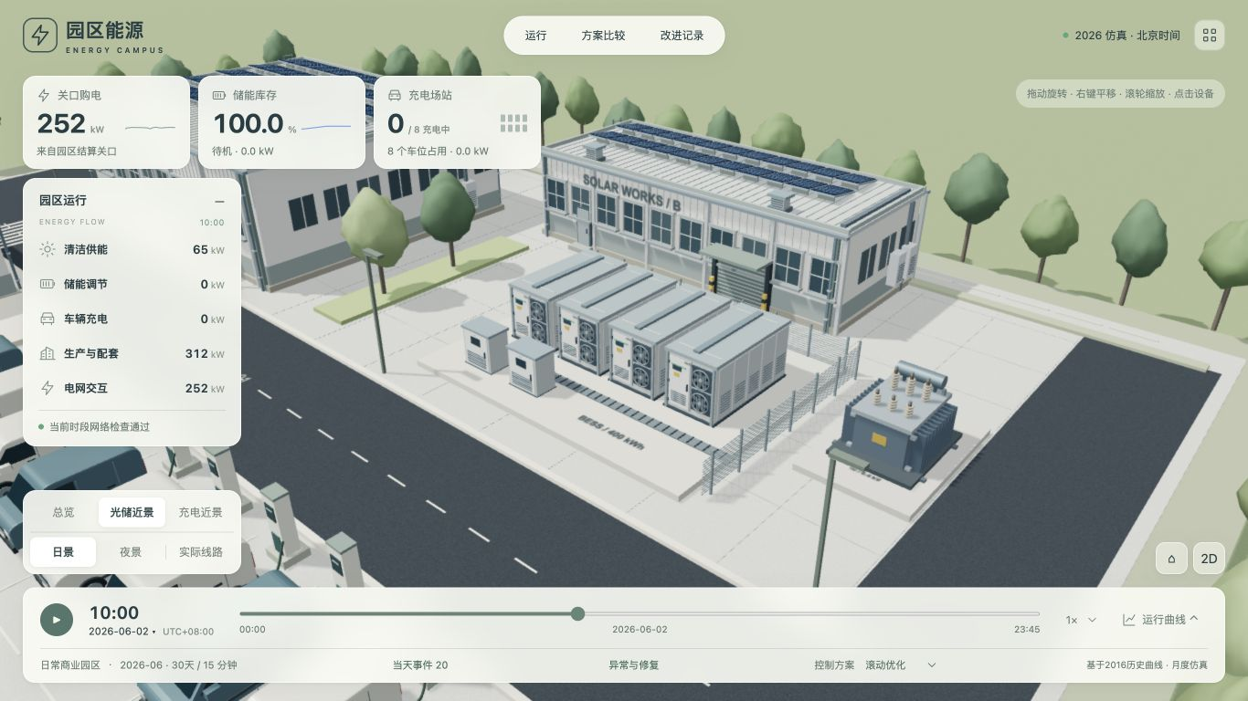
交付
在线回放与本机复算
在线：六月回放、逐时工程 F 与异常证据；本机：参数、导入与复算
2026年6月仿真 · v3.2 · 公开基准验证
12
Notes:
当前界面截图：validation/facade-assets-2026-10-08/energy-clean-1366.jpg SHA256 10391d953ca7c49965fe733c9dac45d981ea8b2f0f89aca50bcf56257b3f6d78。在线工程 F 月度核验已完成；原有真实成本与研究停止结论保持。视觉仍未达到参考站标准。SimBench 德国历史来源，非中国园区实测。

